Slide 1

Факультет компьютерных наук Образовательная программа 09.03.04 Программная инженерия Курсовая работа Агрегатор магазинов с элементами социальной сети
Выполнил студент группы БПИ-194
Аникеев Егор Васильевич
Научный руководитель:
Преподаватель департамента
программной инженерии
Чуйкин Николай Константинович
Высшая школа экономики, Москва, 2020
www.hse.ru

Slide 2


ОПИСАНИЕ ПРЕДМЕТНОЙ ОБЛАСТИ
фото
Агрегатор магазинов с элементами социальной сети – возможность покупателей и продавцов общаться напрямую без посредников.
Задача – написать программу, которая поможет напрямую связать продавца и его целевую для более быстрого взаимодействия.
фото
фото
Высшая школа экономики, Москва, 2020

Slide 3
ОСНОВНЫЕ ПОНЯТИЯ, ОПРЕДЕЛЕНИЯ, ТЕРМИНЫ
Http - протокол передачи данных.
Авторизация - предоставление определённому лицу или группе лиц определённых прав.
Архитектура программы - организация взаимодействия программных модулей.
База данных - организованная структура, предназначенная для хранения, изменения и обработки взаимосвязанной информации
Пользователь - человек, который использует данную программу.
Пользователь-покупатель - тип пользователя, который имеет возможность публиковать записи и взаимодействовать с заказами пользователей-покупателей.
Пользователь-продавец - тип пользователя, который имеет возможность взаимодействовать с записями и аккаунтом пользователя-покупателя.
Сервер - компонент вычислительной системы, выполняющий функции по запросу клиента, предоставляя ему доступ к определённым ресурсам.
Клиент - программа, работающая на устройстве пользователя и позволяющая получать и отправлять информацию на сервера и предоставлять ее пользователю в интерактивном виде.
Учетная запись – данные о пользователе, по которым можно его идентифицировать и предоставить доступ к личной информации и возможностям в используемом сервисе.
фото
фото
фото
Высшая школа экономики, Москва, 2020

Slide 4
ЦЕЛЬ И ЗАДАЧИ РАБОТЫ
Цель работы Разработка приложения для удобного и быстрого взаимодействия покупателя и продавца без посредников.
Задачи работы
Разработка сервера
Разработка функционала учетной записи пользователя-клиента и пользователя-продавца
Разработка интерфейса для взаимодействий пользователей друг с другом
фото
фото
фото
Высшая школа экономики, Москва, 2020

Slide 5
АНАЛИЗ СУЩЕСТВУЮЩИХ РЕШЕНИЙ
Название компании | Функционал | Ссылка | Дата создания
«Вконтакте» | В сервисе имеется отдельный раздел «товары», где можно просматривать товары друзей и сообществ. | https://vk.com/ | 10 октября 2006 года
«Беру» | Маркетплейс с возможностью приобретения товаров с доставкой | https://beru.ru/ | 21 мая 2018 года
«Юла» | Сервис, где пользователи могут публиковать и покупать товары | https://youla.ru/ | 15 октября 2015 года
«Авито» | Сервис, где пользователи могут публиковать и покупать товары | https://www.avito.ru/ | 15 октября 2007 года
фото
фото
фото
Высшая школа экономики, Москва, 2020

Slide 6
АНАЛИЗ СУЩЕСТВУЮЩИХ РЕШЕНИЙ
Название компании | Функционал | Ссылка | Дата создания
«Lamoda» | Сервис выбора и доставки одежды множества брендов | https://www.lamoda.ru/ | 2011 г.
фото
фото
фото
Высшая школа экономики, Москва, 2020

Slide 7
Функциональные требования
Пользователь-покупатель
Создание нового аккаунта пользователя по email и паролю
Возможность изменять иконку и информацию об аккаунте
Возможность искать пользователей-покупателей
Возможность подписываться и отписываться от аккаунтов магазинов
Возможность добавлять и удалять записи из списка понравившихся записей
Просматривать свои заказы
фото
фото
фото
Высшая школа экономики, Москва, 2020

Slide 8
Функциональные требования
Пользователь-продавец
Создание нового аккаунта пользователя по email и паролю
Возможность изменять иконку и информацию об аккаунте
Возможность добавлять и удалять товары
Возможность обрабатывать заказы пользователей
фото
фото
фото
Высшая школа экономики, Москва, 2020

Slide 9


Технологии
Название технологии | Описание | Дата последнего релиза и версия
C# | Объектно-ориентированный язык программирования разработанный в Microsoft. На нем написан весь код программы | .net core 3.1, 3 декабря 2019 года
Xamarin.Forms | Платформа позволяющая создавать кроссплатформенные приложения на iOS, Android и Windows. | Xamarin.Forms 4.6.0.726 (4.6.0), 29 апреля 2020 года
Asp.Net | Платформа разработки веб приложений. | Asp.net 4.8, 18 апреля 2019
PostgreSQL | Объектно-реляционная система управления базами данных. | PostgreSQL 12.3, 3 октября 2019
Nginx | Веб-сервер, используется как прокси-сервер. | Nginx 1.17.10, 14 апреля 2020
фото
фото
фото
Высшая школа экономики, Москва, 2020

Slide 10
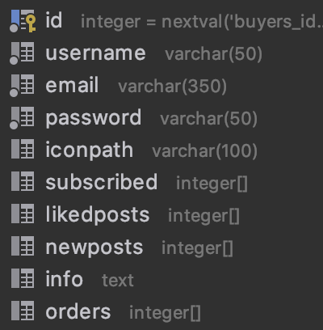

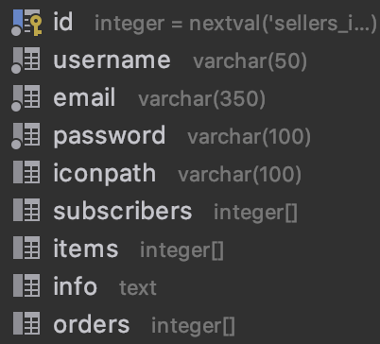
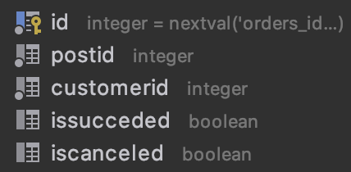
Хранение данных
Организация хранения данных в базе данных PostgreSql
фото
buyers
sellers
posts
orders
фото
Высшая школа экономики, Москва, 2020

Slide 11


Архитектура программы
Плюсы и минусы клиент-серверной архитектуры
фото
Клиент
Сервер
PostgreSQL
Плюсы
Минусы
Безопасность
Масштабируемость
Безопасность
Гибкость
Зависимость от одного звена цепочки
Дороговизна обслуживания
фото
Высшая школа экономики, Москва, 2020

Slide 12
Взаимодействие клиента и сервера.
Код запроса к серверу на псевдо языке
public void Send(){
RetsClient client = new RestClient(адрес сервера);
client.Timeout = 1000(устанавливается в зависимости от запоса);
RestRequest request = new RestRequest(метод передачи данных);
IRestResponse response = client.Execute(request); отправка
запроса на сервер и получение результата
Response.GetResult();
}
фото
фото
Код обработки результата на сервере на псевдо языке
Public Controller{
[Метод передачи данных]
public void GetRequest(){
Database.MakeSomething();
Return ok();
}}
фото
Высшая школа экономики, Москва, 2020

Slide 13
Дополнительные библиотеки
Название библиотеки | Описание | Дата релиза и версия
RestSharp | Библиотека для отправки различных запросов | 106.10.2-alpha.0.8, январь 2020
Newtonsoft.json | Библиотека для взаимодействия с json данными | 12.0.3, ноябрь 2019
Xam.Plugin.Media | Библиотека для работы с мультимедиа устройств | 5.0.1, апрель 2020
Xamarin.Essentials | Библиотека для взаимодействия с различными состояниями устройства | 1.5.3.2, 12 мая 2020
Npgsql.EntityFrameworkCore.PostgreSQL | Библиотека для взаимодействия с базой данных PostgreSQL
фото
фото
фото
Высшая школа экономики, Москва, 2020

Slide 14
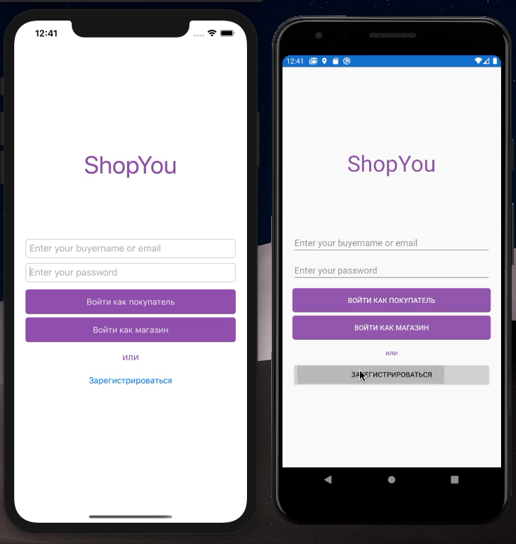
ОСНОВНЫЕ РЕЗУЛЬТАТЫ РАБОТЫ
Ссылка на github проекта:
https://github.com/zazzaze/ShopsAggregator
фото
фото
фото
Высшая школа экономики, Москва, 2020

Slide 15
Пути дальнейшей работы
Разработка алгоритма уменьшения объема изображений.
Добавление возможности комментировать товары.
Добавление возможности подбора интересующих пользователей-продавцов пользователям-покупателям.
Возможность оформлять, оплачивать и доставлять заказы без контакта пользователя-покупателя и пользователя-продавца.
Публикация в магазины AppStore и GooglePlay
Разработка веб сервиса.
фото
фото
Высшая школа экономики, Москва, 2020

Slide 16
СПИСОК ИСПОЛЬЗОВАННЫХ ИСТОЧНИКОВ
Документация по .Net [Электронный ресурс]// URL: https://docs.microsoft.com/ru-ru/dotnet/ (Дата обращения: 13.05.2020, режим доступа: свободный)
Документация по Xamarin [Электронный ресурс]// URL: https://docs.microsoft.com/ru-ru/xamarin/ (Дата обращения: 13.05.2020, режим доступа: свободный)
Документация по Asp.Net [Электронный ресурс]// URL: https://docs.microsoft.com/ru-ru/aspnet/ (Дата обращения: 13.05.2020, режим доступа: свободный)
Документация по Postgresql [Электронный ресурс]// URL: https://postgresql.org/docs/ (Дата обращения: 13.05.2020, режим доступа: свободный)
фото
фото
Высшая школа экономики, Москва, 2020

Slide 17

Аникеев Егор Васильевич,
evanikeev@edu.hse.ru
Москва - 2020

